Slide 1
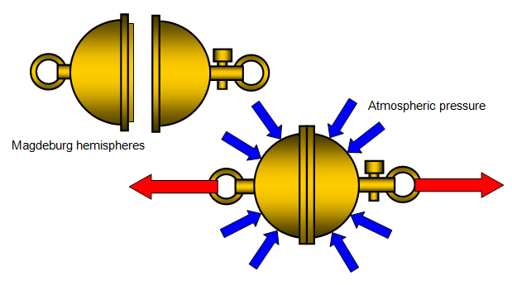
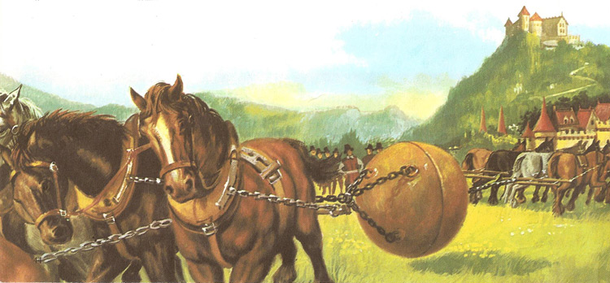
Magdeburské pologule

Slide 2
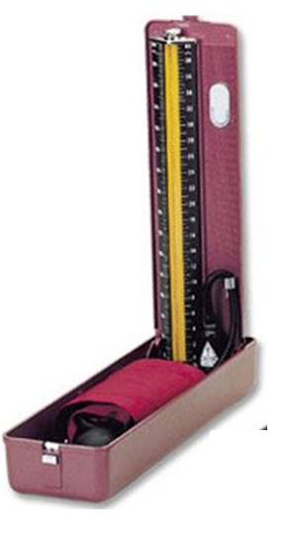
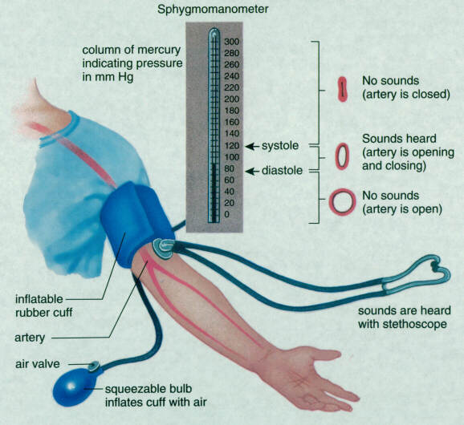
Krvný tlak
Krvný tlak 120/80 je udávaný v torroch.

Slide 3
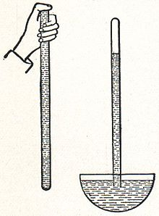
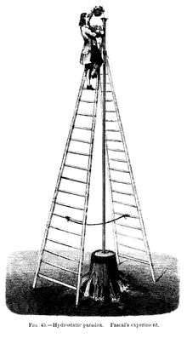
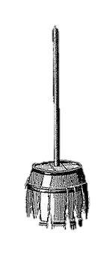
Toricelli a Pascal
Interpretácia Toricelliho pokusu ako dôsledku atmosférického tlaku invokuje Pascalov zákon: Tlak sa prenáša do každého miesta v kvapaline rovnako.
Váha stĺpca vzduchu, ktorú „drží hladina ortuti“ v miske je rovnaká ako váha stĺpca ortuti od úrovne hladiny až po hranicu vákua
vákuum
Demonštrácia Pascalovho zákona: tlak vody vo vysokej trubici roztrhne sud
Teoretický dôkaz Pascalovho zákona si uvedieme neskôr.

Slide 4
Archimedov zákon
Tenučké polyetylénové vrecko plné vody sa dá pod hladinou presúvať pomocou infinitezimálnej sily. Vznáša sa (stojí) pod hladinou, Newton teda hovorí, že súčet síl od okolitej kvapaliny na povrch vrecka (alebo mysleného objemu vody) musí byť rovný (vektorovo) váhe uvažovaného objemu kvapaliny. Ak objem kvapaliny nahradíme nejakým telesom, dá sa predpokladať, že tlakové sily na povrch od okolitej kvapaliny sa nezmenia:
Teleso ponorené do kvapaliny je nadľahčované silou, ktorá sa rovná váhe kvapaliny telesom vytlačenej.

Slide 5
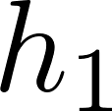
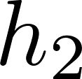
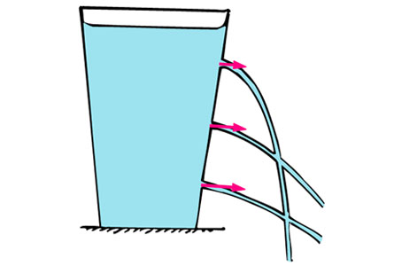
Archimedov zákon ako dôsledok hydrostatického tlaku
Podľa Archimeda platí:
hydrostatický tlak

Slide 6
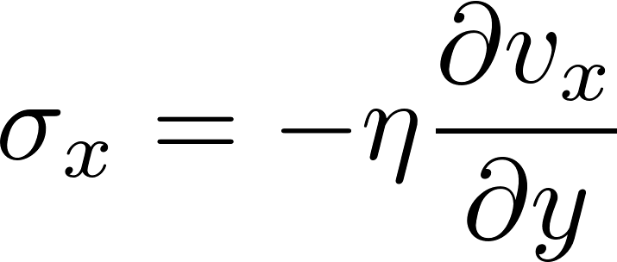
Dynamika ideálnej kvapaliny
Ideálna kvapalina:
nestlačiteľná (hustota hmotnosti kvapaliny je vo všetkých bodoch rovnaká)
neviskózna (nulové tangenciálne napätia nielen v kľude ale i pri pohybe)
Reálne kvapaliny sú málo stlačiteľné a majú nenulovú viskozitu
Nenulová viskozita znamená, že dve vrstvy kvapaliny, ktoré sa navzájom pohybujú na seba pôsobia tangenciálnou silou: pomalšia vrstva „sa snaží“ rýchlejšiu vrstvu spomaliť, naopak rýchlejšia vrstva „sa snaží“ pomalšiu vrstvu urýchliť.
Žltou šípkou je znázornené tangenciálne napätie ktorým vo viskóznej kvapaline pôsobí vrstva „1“ na vrstvu „2“, zelenou šípkou tangenciálne napätie, ktorou vrstva „2“ pôsobí na vrstvu „1“. Experimentálne poznatky hovoria, že veľkosť „žltého“ napätia je úmerná gradientu rýchlosti ($η$ sa volá koeficient viskozity)

Slide 7
Chaotická a driftová rýchlosť molekúl v objemovom elemente
V našom kurze sme sa už stretli s pojmom „vektorové pole“ a ako príklad sme uvádzali pole rýchlostí prúdiacej tekutiny. Ak hovoríme o rýchlosti tekutiny „v nejakom bode“ nemáme na mysli ideálny matematický bod a ani nie jednu molekulu tekutiny. Máme na mysli „malú LEGO-kocku“ kvapaliny. Teda malý objem (tzv. objemový element), ktorý je zanedbateľne malý voči rozmerom napríklad potrubia, v ktorom tekutina prúdi ale stále dosť veľký, takže obsahuje veľké množstvo molekúl tekutiny. Jednotlivé molekuly v objemovom elemente sa pohybujú chaoticky všetkými smermi, ale tento mikroskopický pohyb nevnímame. Nám sa pohyb elementu javí tak, ako by sa „ako celok“ pohyboval nejakou „rýchlosťou prúdenia“. Z mikroskopického hľadiska ide o strednú rýchlosť mikroskopického chaotického pohybu molekúl, tzv. driftovú rýchlosť. Ak tekutina neprúdi (teda makroskopicky sa nehýbe) potom stredná driftová rýchlosť molekúl je nulová“ molekuly sa hýbu náhodne všetkými smermi s rovnakou pravdepodobnosťou, čo v strednom dá nulu. Ak tekutina prúdi, teda napríklad ak „fúka vietor“, znamená to, že molekuly sa pravdepodobnejšie pohybujú v jednom smere oproti smeru opačnému, priemerná driftová rýchlosť je nenulová. Pre názornosť: typická náhodná chaotická rýchlosť molekúl vzduchu za obvyklých podmienok býva rádovo 500 m/s, kým driftová rýchlosť (teda rýchlosť vetra) býva rádovo 10 m/s.

Slide 8
opakovanie
Vektorové pole
V každom bode priestoru je definovaný vektor, máme teda vektorovú funkciu polohy (a prípadne aj času)
Predstavme si prúdiacu vodu a rýchlosť prúdenia v každom bode

Slide 9
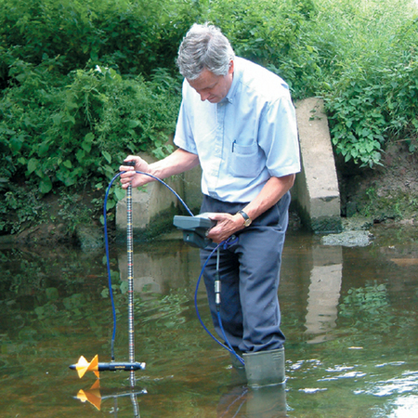
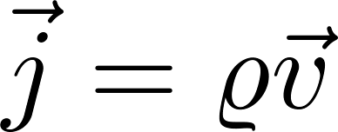
opakovanie
Pole rýchlosti merajú napríklad hydrológovia
Zmerajú profil rýchlosti v rieke, tvar riečneho profilu (hĺbka, šírka) a potom určia prietok vody.
Napríklad typický prietok vody v Dunaji v Bratislave je 2000 m³/s = 2.10⁶ kg/s
Hustota prúdu vody v jednotkách
kgm⁻²s⁻¹ je daná vzorcom
Ak ma zaujímajú prietoky, môžem namiesto vektorového poľa rýchlosti uvažovať rovno vektorové pole hustoty prúdu $\vec{j}(\vec{r})$.

Slide 10
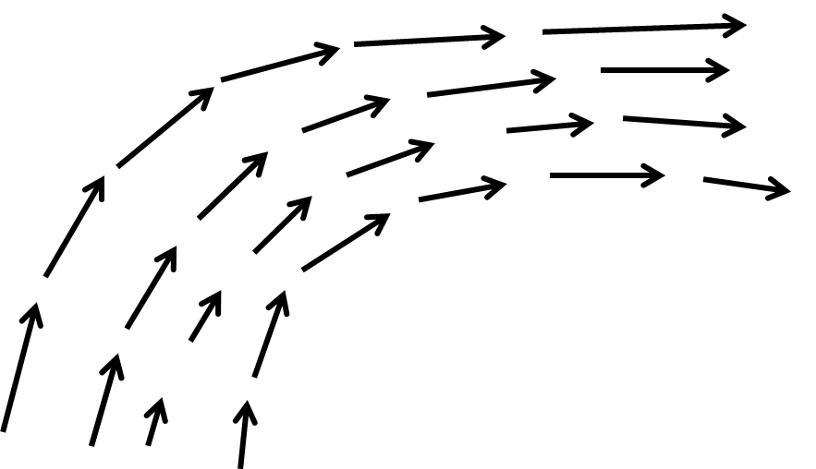
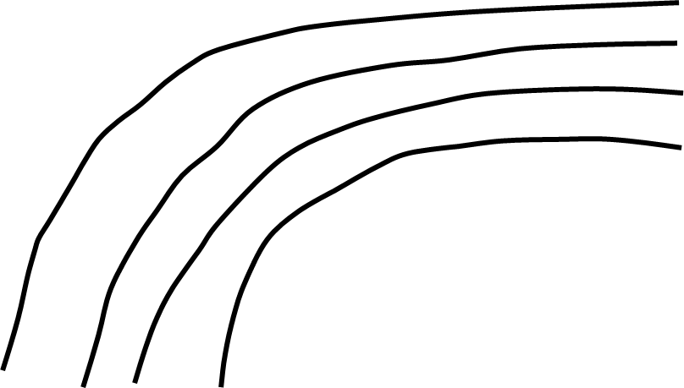
Laminárne a turbulentné prúdenie
vektorové pole rýchlostí
prúdnice poľa rýchlostí
Prúdnice sú trajektórie, ktoré opisujú objemové elementy tekutiny pri svojom pohybe driftovou rýchlosťou. Ľavý obrázok predstavuje „snímku“ poľa rýchlostí v jednom časovom okamihu. Na pravom obrázku nie je zachytený jeden časový okamih: jednotlivé úseky prúdnice opisuje objemový element v rozličných po sebe nasledujúcich časoch. Na našom obrázku sa však zdá, že prúdnice ako keby kopírovali smery rýchlostí rozličných objemových elementov v rovnakom čase. Prúdnice, ktoré má takýto „pekný tvar“ vznikajú vtedy, ak rýchlosti dvoch objemových elementov na tom istom mieste v rozličných časoch nie sú od seba príliš odlišné a ani rýchlosti objemových elementov v tom istom čase v blízkych miestach nie sú príliš odlišné. Ak to tak nie je, hovoríme o turbulentnom prúdení, ktoré intuitívne vnímame ako prúdenie „plné lokálnych nestabilných vírov“.

Slide 11
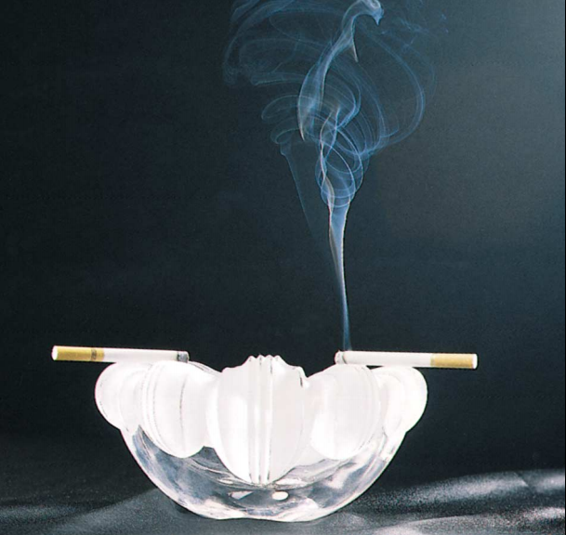
Laminárne a turbulentné prúdenie

Slide 12
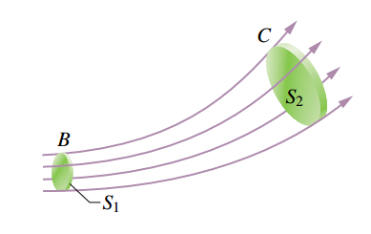
Prúdová trubica, rovnica kontinuity
Predstavím si myslenú plochu ($S_{1})$ a všetky prúdnice, ktoré ňou prechádzajú. Objemové elementy ideálnej kvapaliny, ktoré sa pohybujú po tých prúdniciach po nejakom čase prechádzajú plochou $S_{2}$. Všetky tieto prúdnice vytvárajú objekt, ktorý sa volá prúdová trubica.
Z konštrukcie prúdovej trubice je jasné, že žiadny objemový element z nej nevyteká „obvodovými stenami“, elementy, ktoré do trubice vtiekli cez plochu $S_{1}$ zase vytiekli cez plochu $S_{2}$.
Uvažujme teraz stacionárne prúdenie, teda také, keď sa vektorové pole rýchlostí objemových elementov nemení z časom. Na tom istom mieste v priestore je teda rýchlosť objemového elementu, ktorý sa na tom mieste práve nachádza, stále rovnaká. Prúdová trubica je potom v čase konštantná a dá sa predstaviť akoby to bol kus pevného potrubia, cez steny ktorého kvapalina netečie. Keďže uvažujeme nestlačiteľnú kvapalinu, potom celkové množstvo kvapaliny, ktoré sa v nejakom čase v tomto „potrubí“ nachádza, nezávisí na čase. Preto množstvo kvapaliny, ktoré za nejaký čas do „potrubia“ vtečie cez plochu $S_{1}$ musí byť rovné množstvu kvapaliny, ktoré za ten istý čas vytečie cez plochu $S_{2}$.

Slide 13
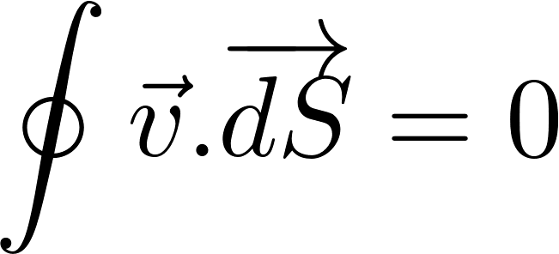
Prúdová trubica, rovnica kontinuity
Predpokladajme, že rýchlosť všetkých objemových elementov na ploche $S_{1}$ je rovnaká a podobne, že aj rýchlosť všetkých objemových elementov na ploche $S_{2}$ je rovnaká (ale vo všeobecnosti iná než na ploche $S_{1}$). Uvažujme ešte, že obe plochy sú kolmé na prúdnice, ktoré nimi prechádzajú.
Všetko to môže byť pravda aj pre dosť veľké plochy. Ak to tak nie je, môžeme vždy uvažovať iba prúdové trubice vymedzené veľmi malými priečnymi plochami. Na dostatočne malej ploche už možno považovať rýchlosti za rovnaké a plochu voliť kolmo na prúdnice. Pre nestlačiteľnú kvapalinu potom platí
Uvedená rovnica sa volá rovnica kontinuity, presnejšie jej špeciálny tvar za daných podmienok. Všeobecnejšie možno pre ľubovoľnú myslenú uzavretú plochu v prúdovom poli rýchlostí vyjadriť pre nestlačiteľnú kvapalinu rovnicu kontinuity v tvare: výtok nestlačiteľnej kvapaliny z uzavretej plochy je nulový, teda

Slide 14
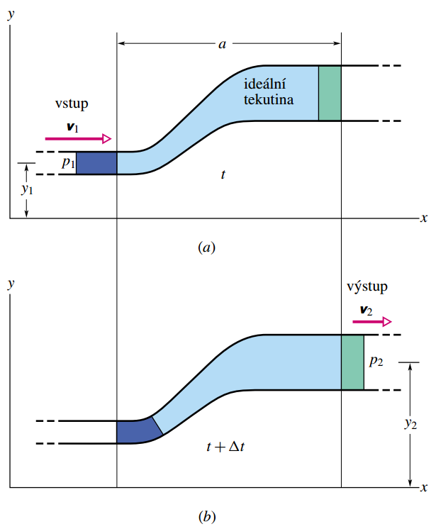
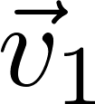
Bernouliho rovnica
Uvažujme stacionárne prúdenie ideálnej kvapaliny v prúdovej trubici na obr. Sú tam znázornené dva okamihy oddelené časovým intervalom $Δt$. Za ten čas do trubice natiekla tmavomodro označené množstvo kvapaliny a vytieklo zeleno označené množstvo kvapaliny. Objemy tmavomodrého a zeleného množstva kvapaliny sú rovnaké (nestlačiteľnosť).
Uvažujme infinitezimálne úzku trubicu, potom všetka modrá kvapalina má rovnakú súradnicu $y_{1}$ a rovnakú rýchlosť a analogicky to platí aj o zelenej kvapaline. Kvapalina uzavretá v trubici v intervale označenom ako $a$ je v rovnakom stave na oboch obrázkoch. Pri zvažovaní
zachovania energie treba teda kalkulovať len s energiou tmavomodrej a zelenej kvapaliny. Do energie zarátame kinetickú energiu a potenciálnu energiu gravitácie.
Energia tmavomodrej kvapaliny bude
energia zelenej kvapaliny bude

Slide 15
Bernouliho rovnica
Zákon zachovania energie hovorí
kde $δA$ je práca vykonaná kvapalinou vľavo od tmavomodrej kvapaliny a kvapalinou vpravo od zelenej kvapaliny
Kvapalina vľavo od tmavomodrej tlačí silou $p_{1}S_{1}$ a vykoná kladnú prácu
Kvapalina vpravo od zelenej je tlačená silou $p_{2}S_{2}$ a vykoná teda zápornú prácu
Celková vykonaná práca „vonkajšou kvapalinou“ teda bude
Po dosadení do zákona zachovania energie dostaneme
pre nestlačiteľnú kvapalinu dostávame (rovnica kontinuity)
a výsledkom bude vzťah

Slide 16
Bernouliho rovnica
Pre stacionárne prúdenie sme dostali Bernouliho rovnicu, ktorá hovorí, že pozdĺž prúdnice platí
Všimnime si, že sme vlastne získali nový vzorec do „Feynmanovej zbierky“ vzorcov pre energiu, a to „vyčaraním“ za vonkajšiu prácu tlakových síl. Vzorec hovorí, že objem nestlačiteľnej kvapaliny $ΔV,$vystavený tlaku $p$ má potenciálnu tlakovú energiu $W_{p}=pΔV$. Bernouliho rovnica je potom vlastne zákonom zachovania energie a hovorí, že súčet kinetickej, gravitačnej potenciálnej a tlakovej potenciálnej energie objemového elementu kvapaliny pozdĺž prúdnice je konštantný.
Doplňme bez dôkazu, že v prípade tzv. bezvírového prúdenia ideálnej kvapaliny platí Bernouliho rovnica nielen pozdĺž prúdnice ale v celom objeme. Rovnica sa dá zovšeobecniť v istých prípadoch aj pre stlačiteľnú kvapalinu, potom v nej nevystupuje priamo tlak ale tzv. tlaková funkcia. Záujemcom od podrobnosti odporúčam napríklad Ilkovičovu učebnicu.

Slide 17
Bernouliho rovnica v nehomogénnom poli
Bernouliho rovnicu
sme odvodili pre kvapalinu v homogénnom gravitačnom poli. V podstate rovnaké odvodenie sa dá aplikovať aj pre prípad nehomogénneho poľa ak ide o potenciálové pole. Pre kvapalinu v gravitačnom poli s potenciálom $φ\left(\vec{r}\right)$ bude platiť

